Slide 1
Nuevas aplicaciones geodésicas en la agrimensura moderna.
Universidad de Buenos Aires
Marzo-Mayo, 2018
Dr. Robert Smalley
Fulbright Scholar
Reunión 5 Abril 26, 2018

Slide 2
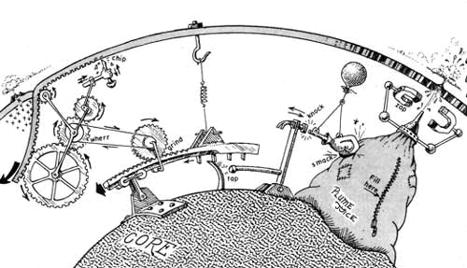
Deriva de los continentes
Notes:
Meta del la geofísica/geodinámica – desarrollar un modelo del sistema tectónica holística.

Slide 3
Una Tierra plana
Velocidades de la placas
La velocicad de placa B con respeto a placa A.
y el reverso.
Limites divergentes
Limites convergentes
Limites de fricción
Notes:
Limites divergentes:
Dorsales mezo oceánicos - También se llama centros de la expansión del fondo del mar.
La velocidad de expansión media es el ritmo de expansión por un lado del dorsal.
Las velocidades _{A}V_{B} y _{A}V_{B} son doble la velocidad de expansión media.
Las placas crecen simétricamente con la velocidad media.
Limites convergentes;
Zonas de subducción - Puntos muestra la dirección del subducción.
Vector de velocidad puesta en la placa que subducta, quese hace más pequeño. La placa arriba mantiene su tamaño.
Limites de fricción: Falla lateral/transcurrente: La velocidad de cada lado esta mostrado.
Según sea el sentido relativo de desplazamiento se dividen en dextrosas (el bloque se mueve hacia la derecha) o sinistrorsas (el bloque se mueve hacia la izquierda), tomando como criterio el bloque del observador.
Las velocidades _{A}V_{B} y _{A}V_{B} son doble la velocidad cada lada.
Si los dos lados son del mismo rigidez, la deformación, y salto en los sismos, es simétrica.
Fallas de salto en dirección: son en general sub-verticales, y separan bloques que se desplazan lateralmente. Según sea el sentido relativo de desplazamiento se dividen en dextrosas (el bloque se mueve hacia la derecha) o sinistrorsas (el bloque se mueve hacia la izquierda), tomando como criterio el bloque del observador y deslizando el contrario. También se conocen como fallas transcurrentes, pero este termino se usa cuando la falla tiene escala regional.
Fallas de salto en buzamiento: separan bloques que se desplazan verticalmente. Dentro de las fallas de salto en buzamiento podemos encontrar, fallas normales o directas cuando el bloque superior se mueve hacia abajo.Son fallas generalmente asociadas a extensión. Y fallas inversas cuando el bloque superior se mueve hacia arriba. al contrario que las anteriores se asocian a compresión, con el consiguiente acortamiento del sistema. Dentro de la clasificación de falla normal e inversa podemos encontrar las de alto y bajo ángulo. A las fallas inversas de bajo ángulo se les llama también cabalgamiento.

Slide 4
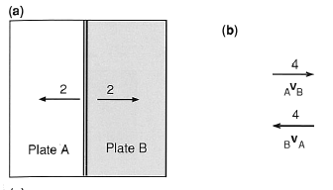
Velocidades relativas en 2D (tierra plana)
Limite constructiva:
Por un par de placas (A y B), la velocidad relativa es el vector que indica el ritmo de movimiento relativa.
La velocidad de placa A, con respecto a un observador en placa B es , _{A}V_{B}? , y la opuesta por un observador en Placa A.

Slide 5
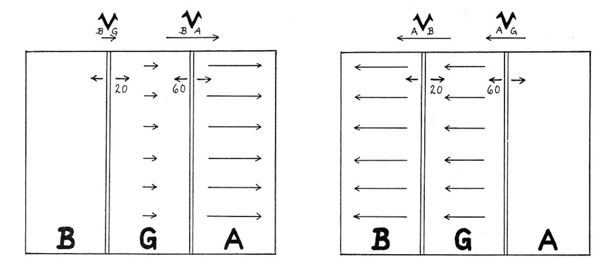
Velocidades relativas en 2D (tierra plana)
Notes:
Velocidades relativas entre 3 placas – podes usar cualquiera como referencia para encontrar las velocidades entre cualquier otro par.
Nota – todos los velocidades son determinados entre una palca y su vecina.
Que es la velocidad relativa entre la placa B y A, con placa B de referencia, _{B}V_{A}? – esperar unas repuestas
Placas B y A no tiene un limite en común. ¿Como hacemos?
Vemos _{B}V_{G} primero.
Si estas en B, midiendo a un punto en G, que es la velocidad que determina? (40).
Si la placa B esta pegada a la izquierda, el dorsal entre B y G mueve a la derecha con ? (20) por el crecimiento de la placa B.
Como decimos en la la ultima dispositiva - para ser claro tiene que hablar de “velocidad (o ritmo) completa/o” – la velocidad entre dos puntos, uno en cada lado del limite, alejan; o “velocidad (o ritmo) media/o – la velocidad que un punto en la place aleja del limite/dorsal de su placa”.
Entonces que velocidad completa produce el dorsal entre las placas G y A (puntos fijos el las dos placas)? (120).
Y finalmente, volviendo a la primera pregunta, si estas midiendo entre un punto en la placa B y un punto en la placa A, _{B}V_{A}? (160)
Hace algún sentido geodinámica la velocidad entre (un punto en) la placa B y (un punto en) al placa A, _{B}V_{A}?
Mas probable que no.
Pero es que medís con GPS!

Slide 6
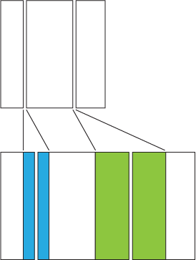
Un croqui del estado:
Inicial
y despues de un tiempo
con el limite izquierdo fijo.
Notes:
Volviendo al comentario – no hay nada fija.
Las placas no son fijos, y no son de tamaño fijo tampoco.

Slide 7
_{B}V_{G} +_{G}V_{A} =_{B}V_{A}
Notes:
La “referencia” del marco es arbitraria. Eligiendo la placa G en el medio como referencia tenemos la situación a la izquierda.
Para cambiar a otra referencia, el primero por ejemplo con B de referencia, simplemente sumar la velocidad entre la placa de la vieja referencia y la placa de la nueva referencia.
Entre las placas B y G, este invierte la dirección, y tenemos _{B}V_{G} entre B y G como antes.
Sumando la _{B}V_{G} volvamos el primer punto de vista (nota que los velocidades en el croquis a la izquierda son mas cortos que los en el croquis a la derecha.

Slide 8
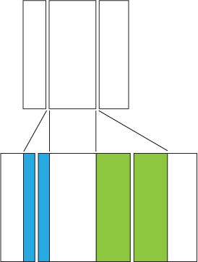
Notes:
El mismo de ante, con un desplazamiento relativo (no absoluta, entonces no cuenta).

Slide 9
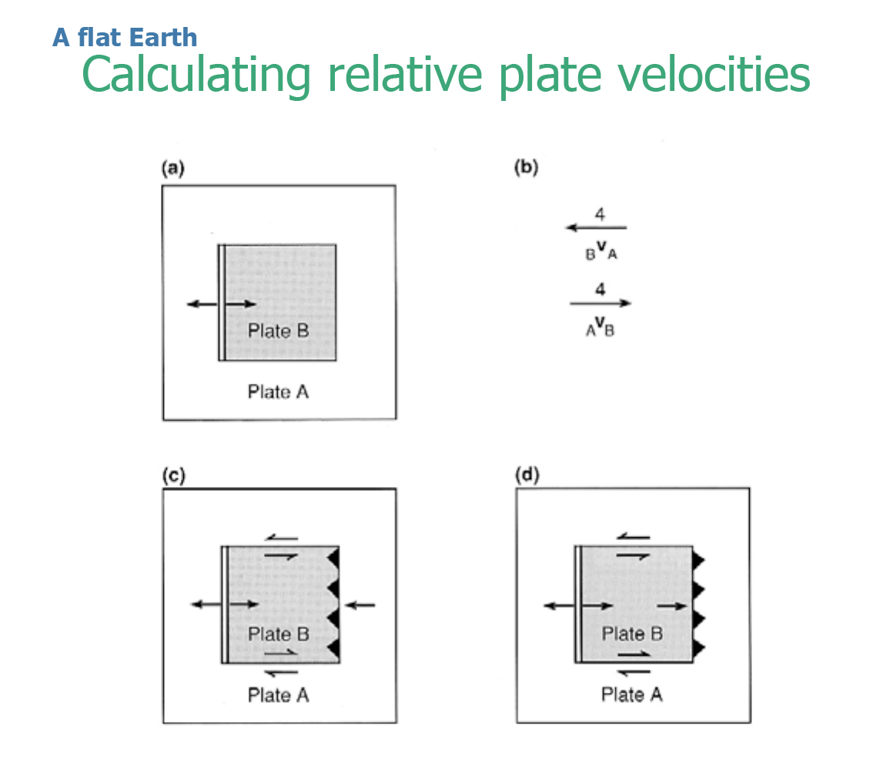
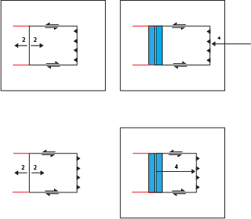
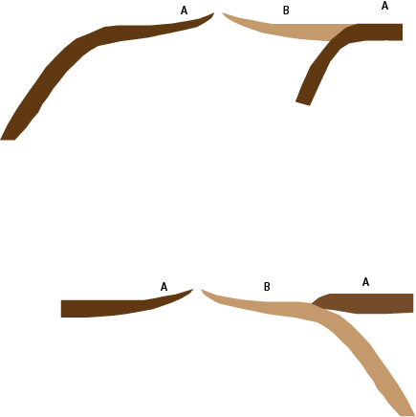
Una Tierra plana
Velocidades de la placas
2
2
2
2
4
2
2
4
Notes:
Aquí tenemos 2 placas, en (a) tenemos un dorsal con expansión del fondo del mar por la izquierda y un limite de subducción a la derecha.
Los velocidades entre las placas en (b) lo que mides cuando esta en una de la placas midiendo un punto en la otra (paralelo la dirección de movimiento)
Ahora hay dos opciones para el limite de subducción.
La placa A puede subducir debajo de placa B (c), o la placa B puede subducir (d) debajo de placa A. Los dientes indican la dirección de la subducción, a la izquierda en (c) y a la derecha en (d).
En el caso (c) (debajo derecha) la placa B crece en tamaño por la área en azul, en el caso (d) la placa B se hace mas pequeño y el dorsal eventualmente va a entrar la zona de subducción y queda un limite muerto.

Slide 10
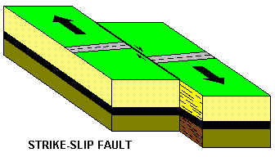
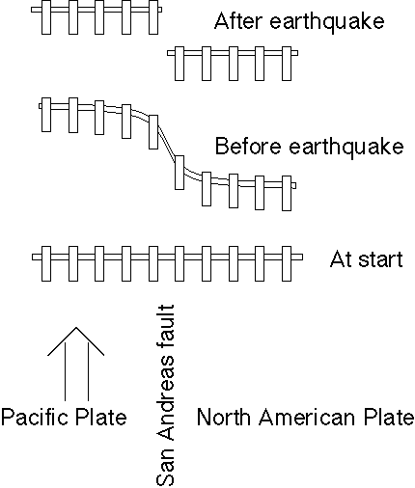
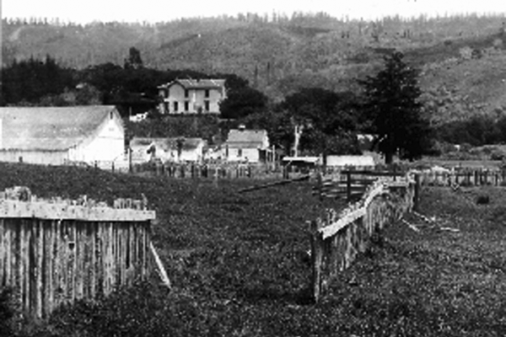
Falla transformante
vs
Falla de - desgarre, de desplazamiento horizontal, de rubmodeslizante.
Notes:
Tenemos el modelo de Ried de rebote elástico.
Las estructuras con desplazamiento aquí fueron alineados antes el sismo y es desplazamiento muestra el movimiento relativa por un sismo, o integrado por muchos sismos.
El desplazamiento del camino es el mismo sentido como el movimiento en al falla.

Slide 11
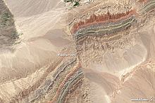
Falla transformante
vs
Falla de - desgarre, de desplazamiento horizontal, de rubmodeslizante.
Notes:
¿Que pasa aquí?
Lo mismo. El movimiento es sinistrorsa con ~4 km de desplazamiento.

Slide 12
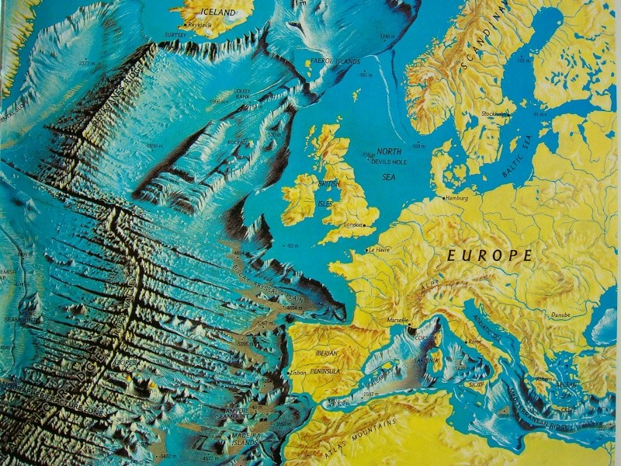
Falla transformante
vs
Falla de – desgarre, desplazamiento horizontal, rubmodeslizante.
Notes:
¿Que pasa aquí?
Eso es un dibujo del fondo del mar entre Europa y América del Norte.
Se ve los dorsales – que tiene desplazamientos como hemos visto antes con fallas conectándolos.

Slide 13
Falla transformante
vs
Falla de – desgarre, desplazamiento horizontal, rubmodeslizante.
Notes:
¿Que pasa aquí?
.
Que es el movimiento aquí – ¿dextrosa o sinistrorsa?
Cuando fueron descubiertos la geometría sugirió sinistrorsa.
Hay fallas que cruzan el océano con un desplazamiento en el medio.
Parece una falla sinistrorsa.

Slide 14
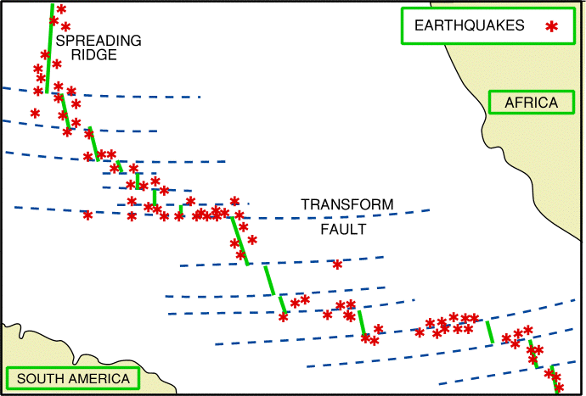
Notes:
Pero había unas cosas extrañas.
Por lo general no había muchos sismos por las “fallas” que van de los dorsales (en ese momento no supieron de la expansión de fondo del mar).
Y había sismos en los dorsales.

Slide 15
Las pelotas de la playa en sismología
Mecanismos focales
Notes:
En el mismo tiempo desarrollaron un método para determinar la orientación de la falla, y la dirección de desplazamiento, que causo un sismo.
Los resultados están mostrados en una pelota de playa – que indica si la honda P fue de compresión o dilatación.
En este caso la pelota es fácil interpretar – pero hay una ambigüedad – hay dos posibilidades por la falla, los dos posibilidades son verticales, y uno esta orientado NS y el otro EO.
El padrón de radiación de las ondas sísmicas es cuádruple.

Slide 16
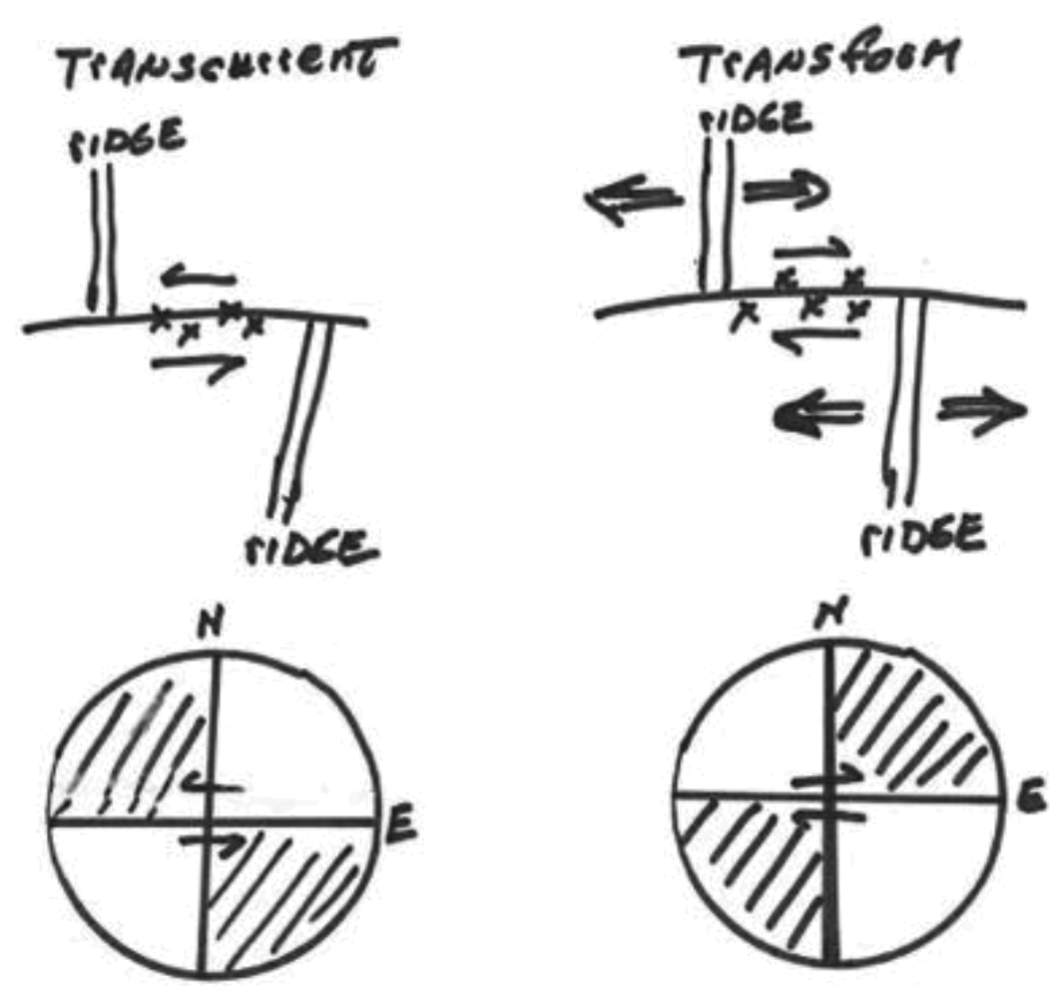
Las pelotas de la playa en sismología
Mecanismos focales
Notes:
Si fuera una falla de - desgarre, desplazamiento horizontal, rubmodeslizante – esperaba ver eso tipo de mecanismo focal.
(todo– sismología, expansión del fondo del mar, etc. fueron en desarrollo paralelo).

Slide 17
Las pelotas de la playa en sismología
Mecanismos focales
Notes:
Pero encontraron que los sismos fueron dextrosas (no supieron de expansión del mar todavía)

Slide 18
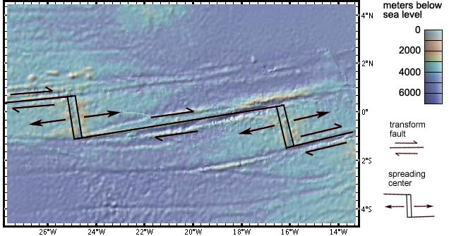
Pero contribuido a la desarrollo de la tectónica de las placas que estaba armándose rápidamente.
Son fallas transformantes
Notes:
La interpretación moderna – la geometría de los dorsales y sus ófsets son “fijas” (recuerdes el imagen del fondo del mar Atlántico del norte) y las fallas son transformantes.
Son un tipo de falla de desgarre, desplazamiento horizontal, rubmodeslizante – pero por su relación con las dorsales y su comportamiento han dado un nombre especial.
Nota que si construyes una cerca cruzando la falla comporta como esperaba.
También explica porque no hay sismos en las fallas/estructuras que siguen hasta las costas. Son fallas transformantes muertos - que se llama zonas de fractura - porque no hay movimiento relativo después que han pasado por la otra dorsal.

Slide 19
Animación de fallas transformantes
Notes:
Nota el comportamiento de las flechas entre los segmentos de los dorsales – la falla transformante, y una vez que ha pasado del otro dorsal.

Slide 20
Ahora estamos listos para armar
Velocidades de la placas por la geología
(todos los datos son de los limites – velocidades de expansión del fondo del mar, azimut de fallas transformantes [en algunos, y muy pocos, casos pueden tener velocidades también – la Falla San Andreas por ejemplo], azimut de sismos interplacas en zonas de subducción. Es esencial tener por lo menos un velocidad entre cada par de placas.)
Velocidades de las placas por GNSS
(aquí todos los datos están de tierra. No tiene que saber nada de placas y salen “solo”. Pero necesita tener por lo menos 3 puntos, bien distribuidos, por placa).

Slide 21
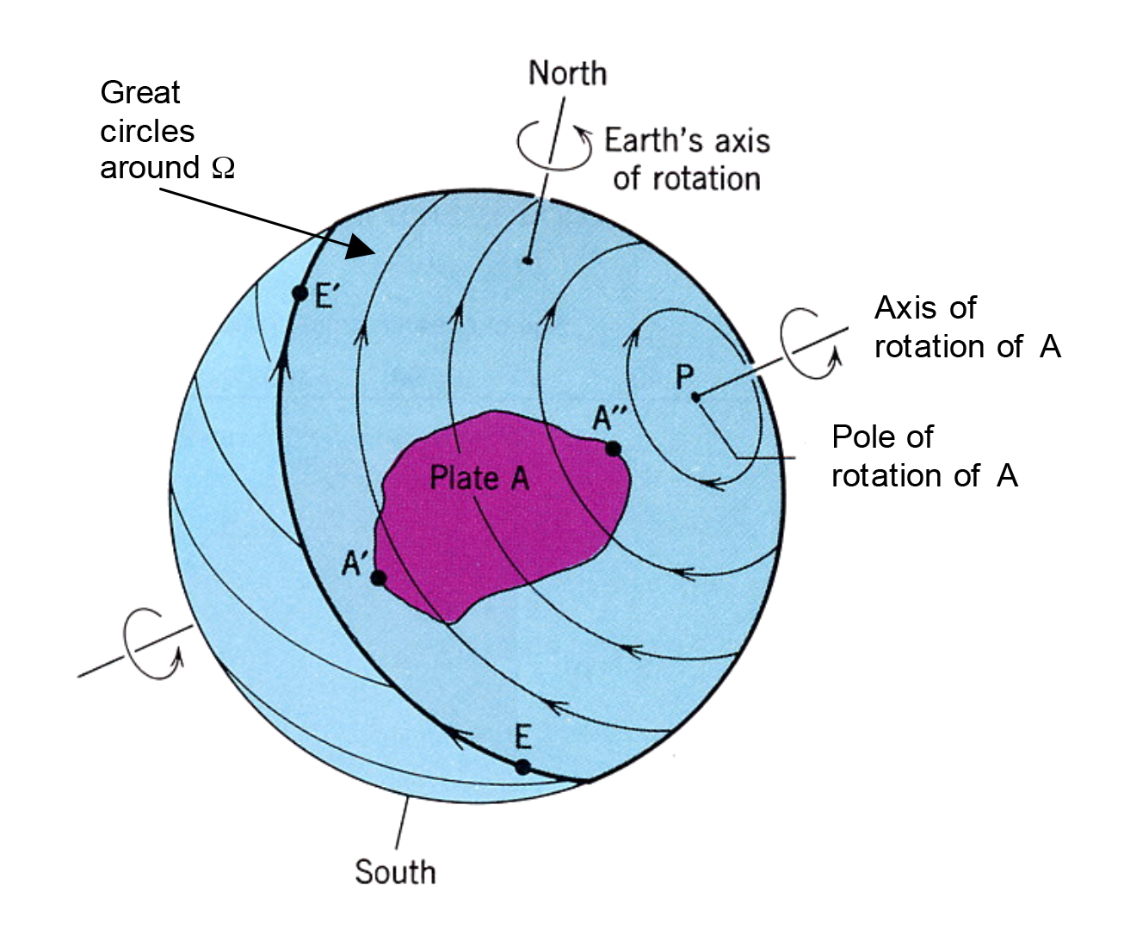
Cinemática del movimiento de las placas en 3D (sobre la esfera)
Small circles
around Ω
Lines of latitude, small circles
Around N
Notes:
Ahora entran los matemáticos/teóricos con el teorema de Euler (actualmente uno de varios teoremas de Euler).
Vamos a pasar un tiempito con esta figura. La idea es simple y “obvio” pero la aplicación causa cualquier cantidad de confusión.
El movimiento de las placas todavía es en dos dimensiones – el superficie de la tierra. Pero este superficie tiene 3D.
TODOS los movimientos de capas/casquetes/cáscaras esféricas rígidas sobre una esfera pueden ser totalmente descrito por una rotación sobre/alrededor de un eje que pasa por el centro de la esfera. Este eje es conocido como el polo de rotación de Euler o mas simple el polo de Euler.
Nota la condición que la capa/casquete/cáscara necesita ser rígida. No es una problema matemática, con esa condición ciertas cosas pasa. Si encontramos una situación física que cumple con estas condiciones, podemos aplicar la matemática. Por eso motivo las placas tectónicas tienen que ser, o parecer, rígidas durante épocas geológicas.
Entonces – ahora podemos describir como la placas (rígidas, sin deformaciones) mueven el el superficie.
Los puntos en la capas/casquetes/cáscaras esférica “Placa A” mueve por las líneas de corriente dibujados, que son círculos pequeños de un marco de coordinadas esféricas en que el polo define el eje. Es lo mismo de las líneas de longitud y latitud, círculos grandes – meridianas, y círculos pequeños, por el polo norte, pero con el polo de rotación A.
Los dos juegos de flechas están distribuidas por dos meridianos/círculos grandes del marco de polo A (entre P y E, y P.y E, E y E’ están sobre el “ecuador” del marco de polo A). Muestran (indirectamente) las velocidades lineales (por la diferentes distancias que mueven) de los puntos por cada circulo pequeño.
Nota que todos los puntos en la placa no mueven con la misma velocidad lineal (son vectores – tienen “rapidez” y dirección – en ingles técnico distinguimos entere “speed”, distancia/tiempo – un escalar, tiene magnitud solamente, y velocidad- que tiene speed y dirección – un vector).
Esas velocidades son lineales, instantáneos y tangente al superficie. Con tiempo van cambiando su dirección, mientras el rapidez es constante. Si la velocidad no es constante hay una aceleración. La aceleración puede cambiar el rapidez o la dirección, y este caso cambia solamente la dirección. Los dos partes de velocidad pueden tener derivados de tiempo.
Mientras que las velocidades lineales de cada punto en la placa A son diferentes, la velocidad angular de los puntos, como la rotación diaria de la tierra, es lo mismo por todos los puntos en la placa A y es basado en el tiempo para hacer una rotación completa.

Slide 22
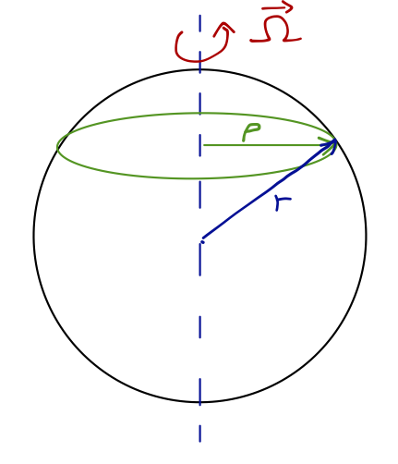
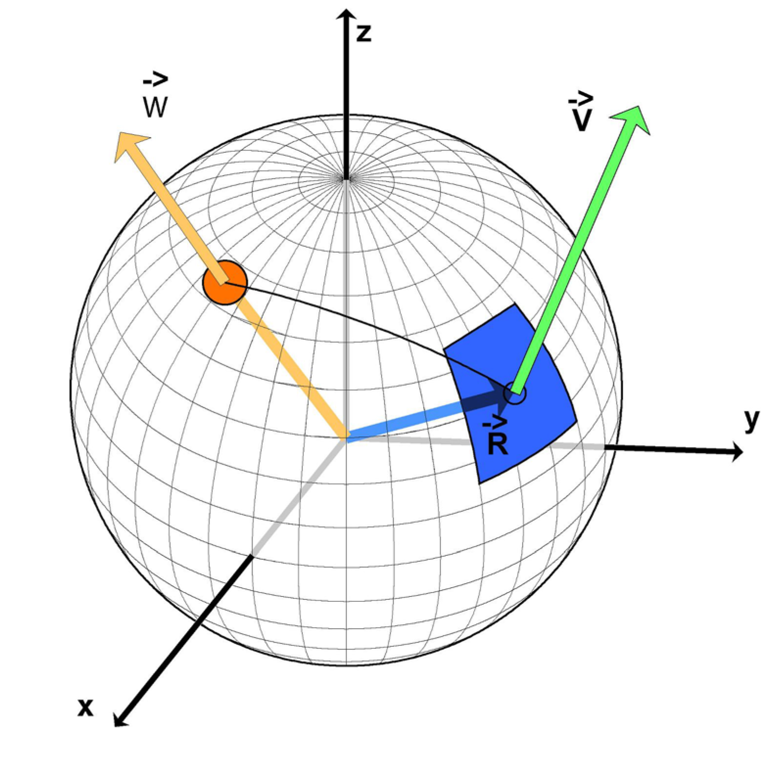
Calculo de velocidad por el Polo de Euler
Ω
Θ
Θ
V= Ω x R
Notes:
Podemos ver, considerando rotación de la tierra, que la velocidad del punto es un función del magnitud del Polo de Euler y el ángulo, τηετα, entre el Polo de Euler y el vector al punto.
La velocidad es tangente al superficie de la tierra y perpendicular del plano formado por los vectores omega y R.
Es fácil hacer el calculo en XYZ. En final tiene que cambiar la velocidad en componentes ned, neu, enu.
EL punto naranja es la ubicación del Polo de Euler en el superficie.
El cuadro azul es nuestra placa.
El vector verde, V, es el vector de velocidad, es tanjente el superficie de la esfera.
Left figure From Vigny, China GSoCAS Geodesy-Geodynamics 4, 2004

Slide 23
Calculo de avance:
Dado un polo de rotación, R, por el movimiento de una cascara esférica sobre el superficie de una esfera podemos calcular la velocidad en el punto X por

Slide 24
Si tenemos los datos en coordenadas cartesianos
donde W es la matriz de rotación
(note – eso es por infinitesimal, no finito, rotaciones)

Slide 25
animación
Notes:
Movimiento de una placa rígida por el superficie de la tierra.

Slide 26
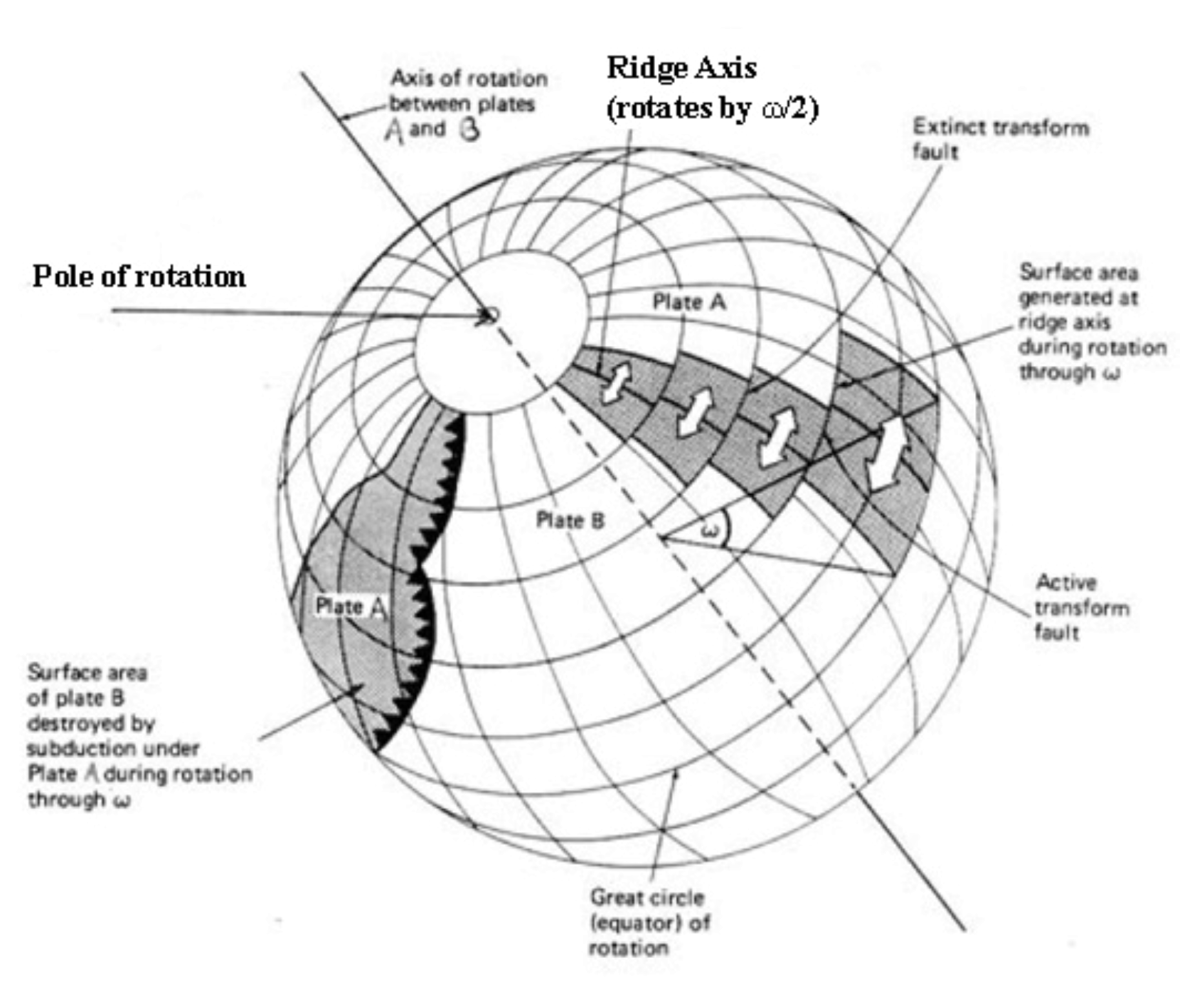
Notes:
Ahora transfiriendo los limites de las placas tectónicas a la esfera.
En comparación a 2D, la velocidad de la placa varia con distancia del polo. Las velocidades de expansión del fondo del mar, y las fallas transformantes, también varia con la distancia del polo. Entonces – hay variación de velocidad, pero no hay deformación.
Los ejes de los dorsales oceánicos están alineadas con las meridianas definidas por el polo. Las fallas transformantes, y los zonas de fractura (fallas transformantes extintos) – son perpendicular a los dorsales y siguen círculos pequeños. Esos puntos serán importantes.
Las zonas de subducción son como son. No siguen nada asociada con el marco natural del polo.

Slide 27
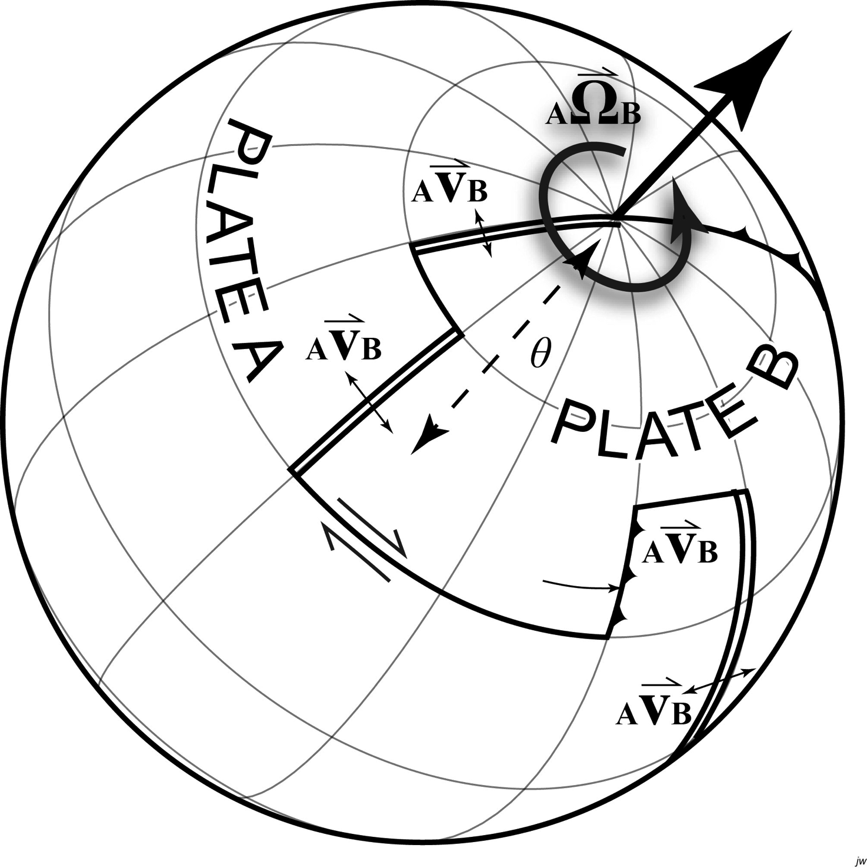
Notes:
Ahora podes hacer mundos imaginarias – bajo las condiciones de tectónica de la placas.
Un mundo con 2 placas. Todo la área creído por los dorsales, tiene entrar en las zonas de subducción.
¿Es “estable” este mundo? Por ejemplo – la dorsal del polo de euler en este momento es lineal con la zona de subducción. ¿Quedara así?

Slide 28
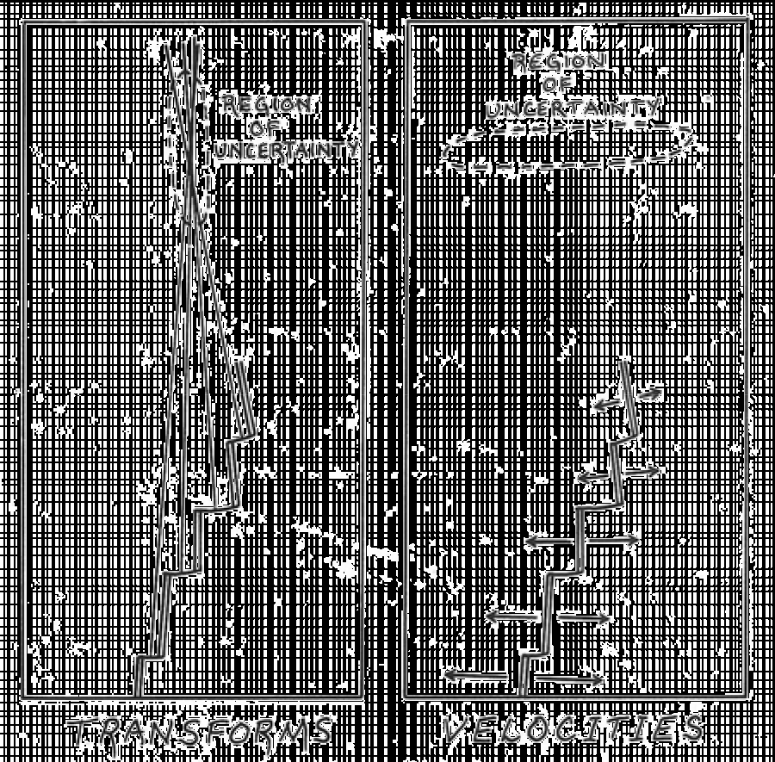
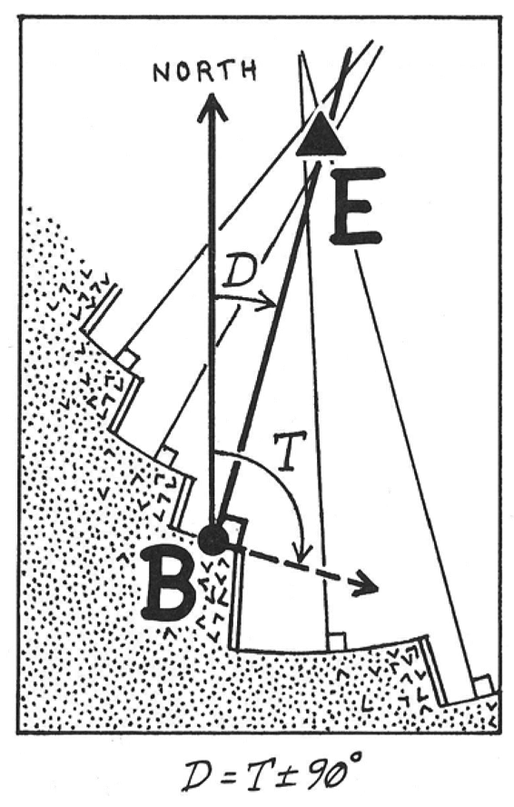
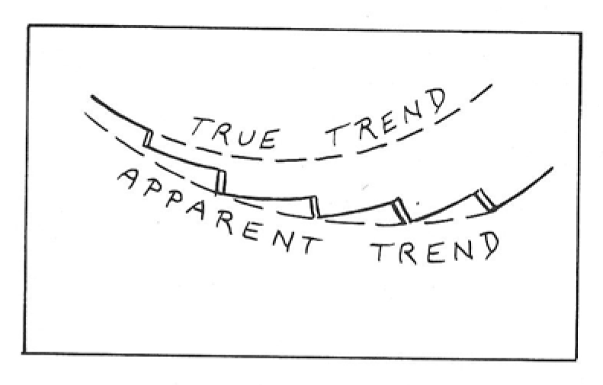
Notes:
Ahora podemos ver gráficamente como invertir los datos para encontrar el polo de Euler.
Porque todos las fallas transformantes quedan en círculos pequeños pueden construir radios – perpendiculares - y la intersección será el polo (posición solamente, no la velocidad).
Mas largo es mejor porque da un radio mas preciso.
La zona de incertidumbre es definida por la área de las intersecciones.
También, los dorsales son alineadas con los círculos grande y sus velocidades – son perpendiculares y por los círculos pequeños. Podemos extenderlos para ver su intersección – pero normalmente usan los velocidades solamenete.

Slide 29
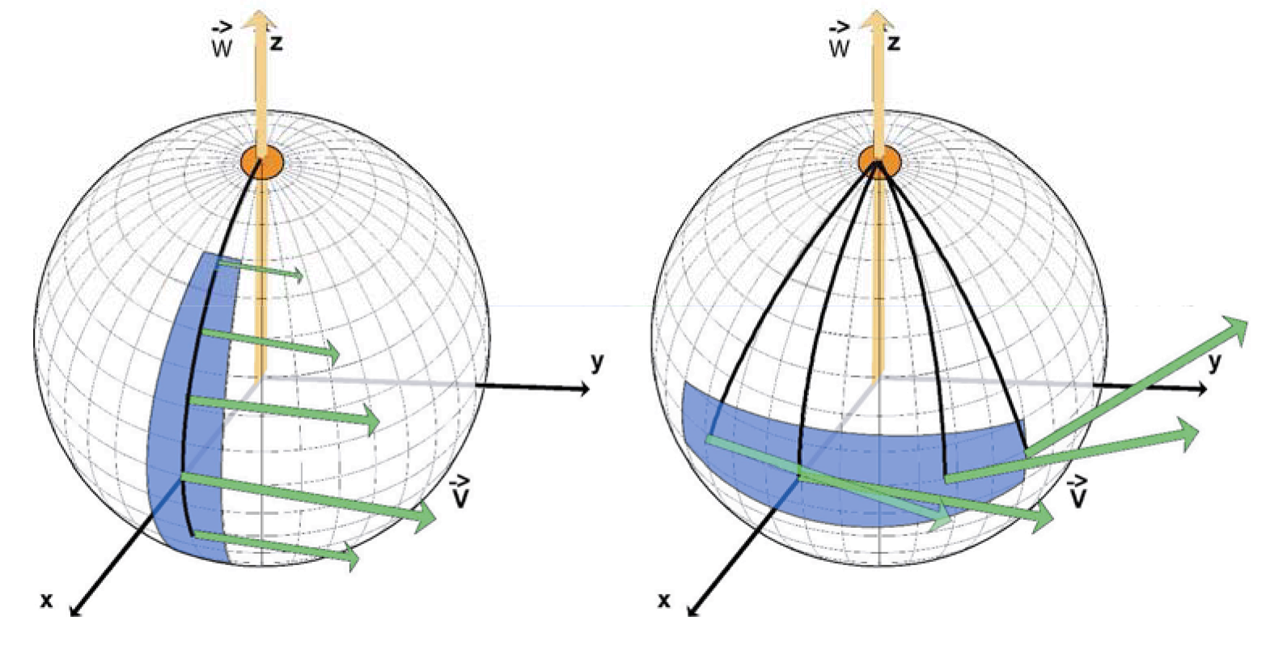
Notes:
No es solo el número de puntos que determina la calidad de las estimaciones del polo, las placas mas grandes son mejor definidos porque tiene mas variación en los vectores. velocidad por distancia latitudinal del polo, y dirección por distribución longitudinal del polo.
From Vigny, China GSoCAS Geodesy-Geodynamics 4, 2004

Slide 30
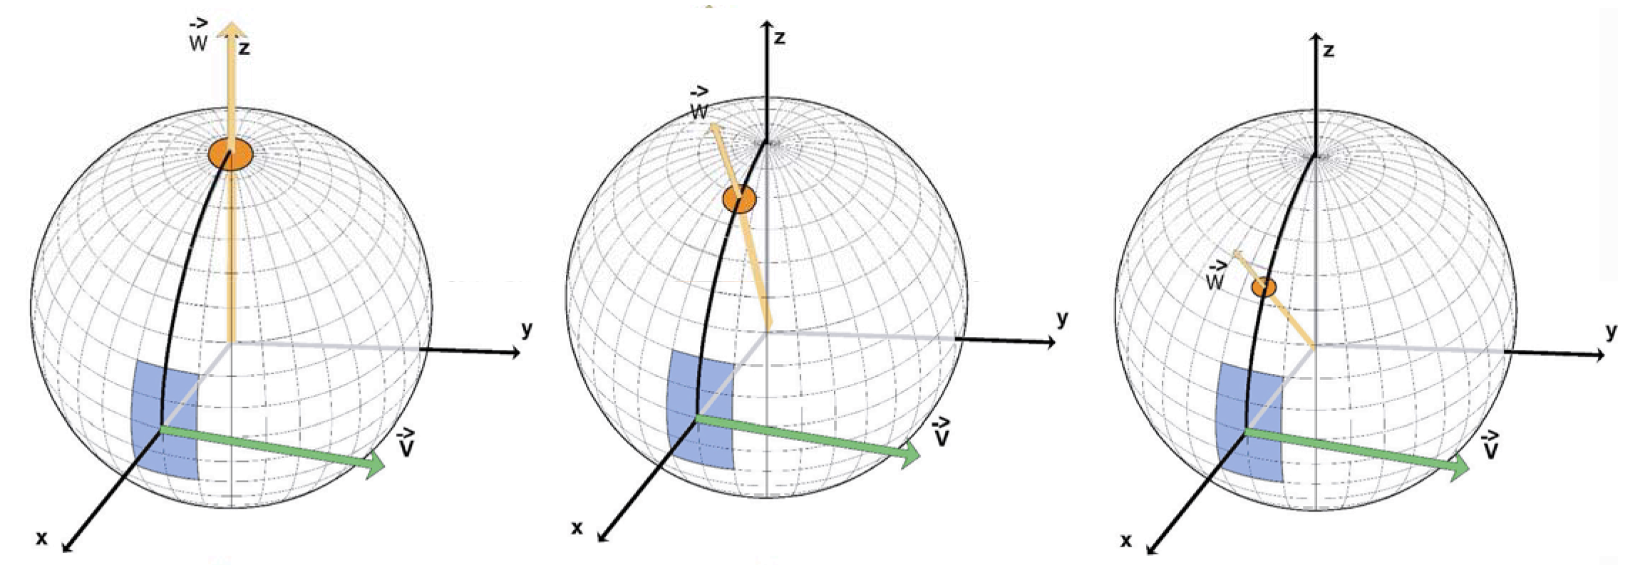
Calculo de Polo de Euler de Velocidades
Una velocidad no es suficiente
Notes:
Si tiene una sola velocidad, hay un número infinito de posible polos. Todos en un circulo grande perpendicular a la velocidad V.
Si esta trabajando con datos geológicos se puede encontrar la ubicación del polo sin velocidades.
Si esta trabajando con datos GNSS, sin combinación de geológicos, necesita 3 velocidades por placa.
From Vigny, China GSoCAS Geodesy-Geodynamics 4, 2004

Slide 31
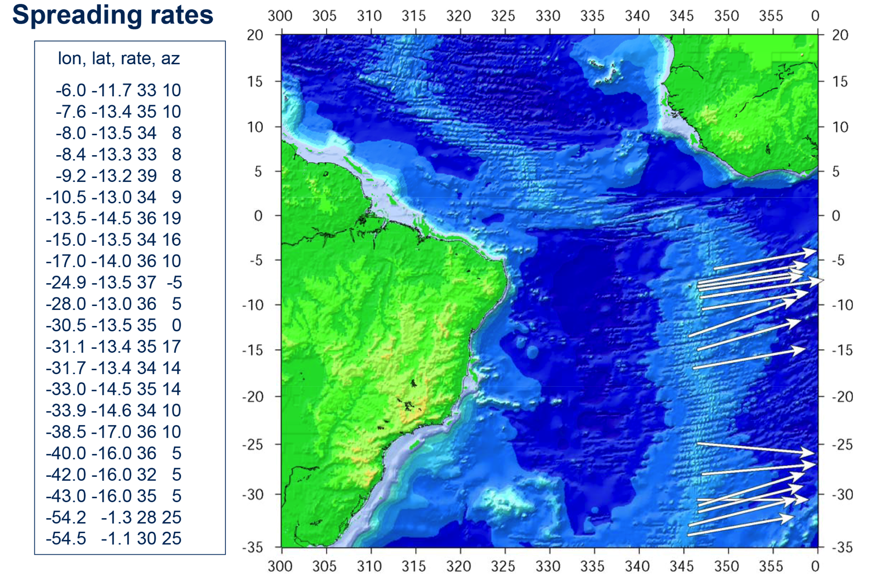
Determinación el polo entre las placas de America del Sur y Europa (nota – el polo por geología es siempre entre placas).
Notes:
Tenemos una gran cantidad de velocidades. Nota que algunas (pocos) son muy diferente – puede ser errores o problemas del espacio con “ajuste” de los dorsales
From Vigny, China GSoCAS Geodesy-Geodynamics 4, 2004

Slide 32
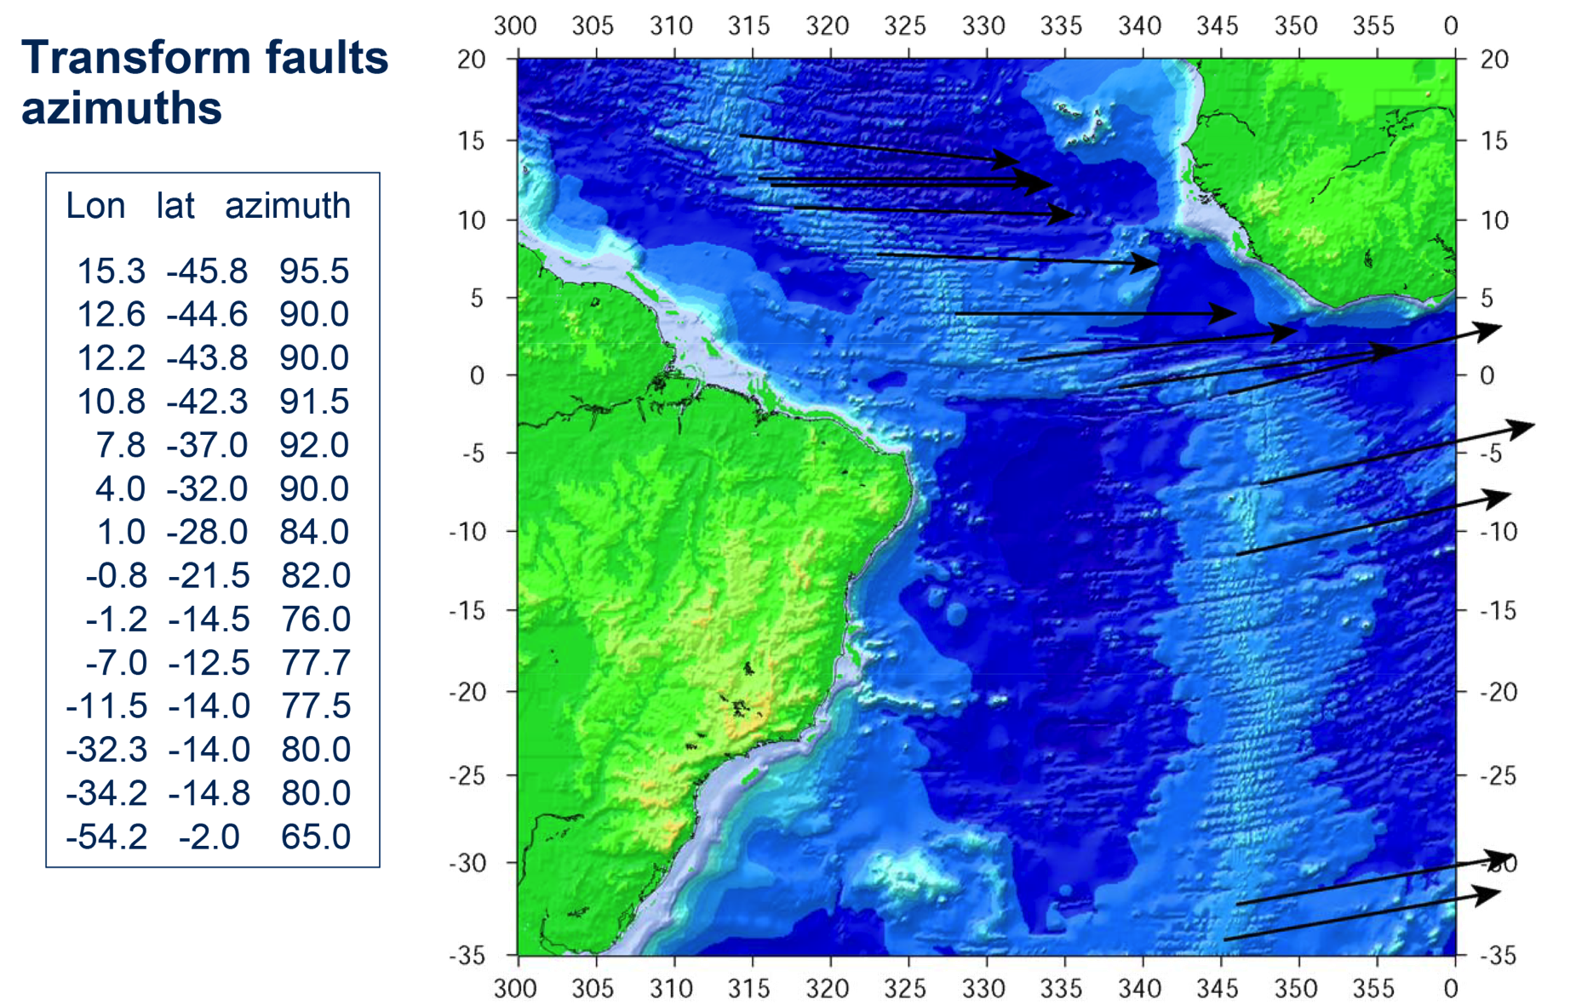
Notes:
Reforzamos con los azimuts de fallas transformantes
From Vigny, China GSoCAS Geodesy-Geodynamics 4, 2004

Slide 33
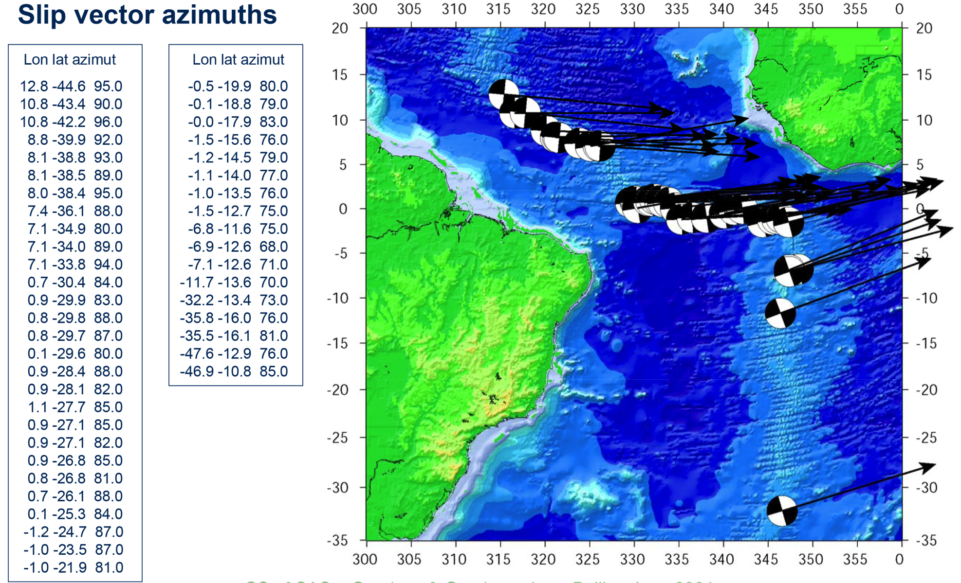
Notes:
Y finalmente con los azimuts de las fallas de los sismos.
From Vigny, China GSoCAS Geodesy-Geodynamics 4, 2004

Slide 34
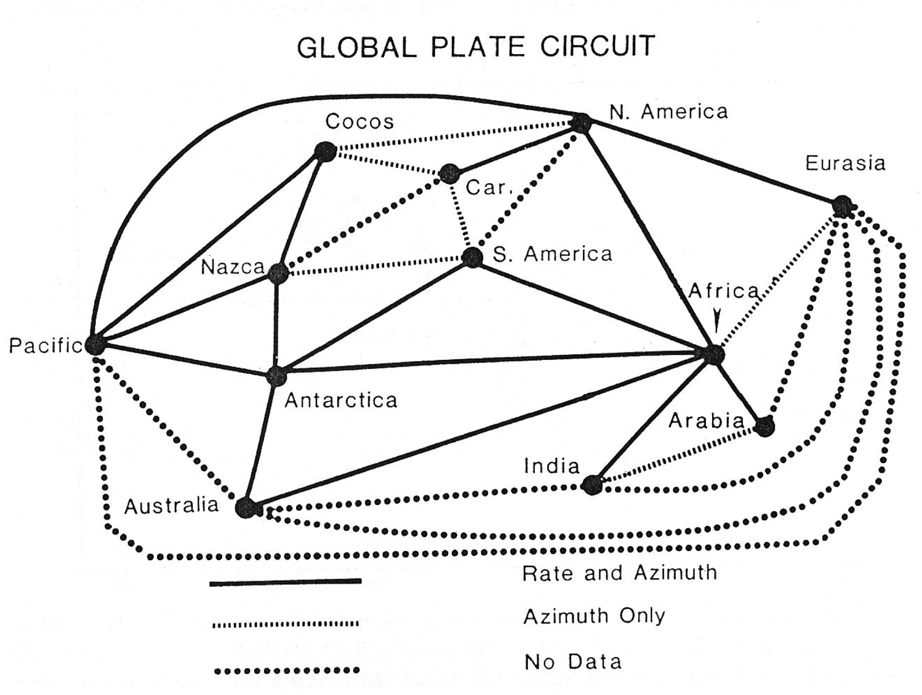
Notes:
Nuvel1 y Nuvel1a fueron estimados completamente por datos geológicos.

Slide 35
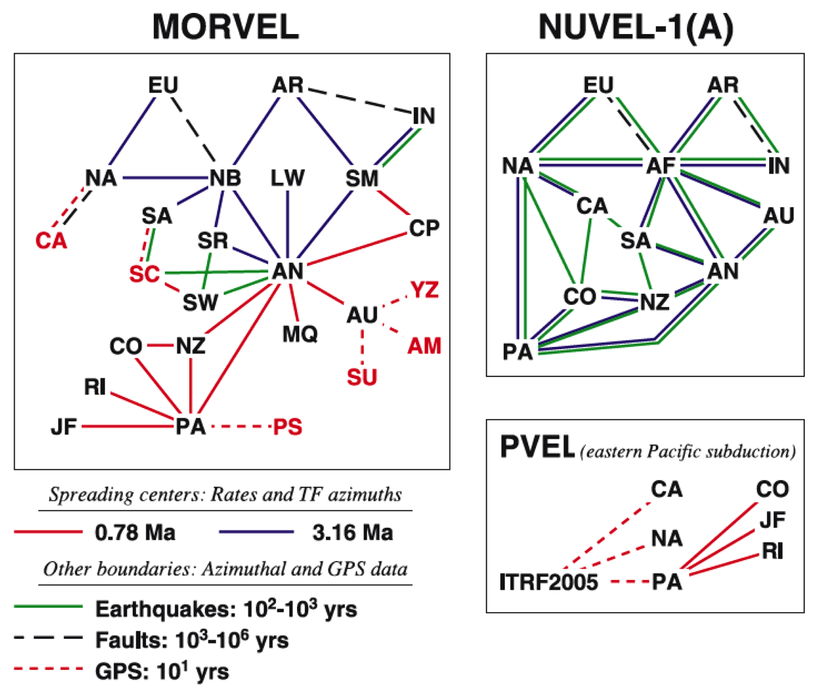
Los circuitos para determinacion de los polos de Euler con información geological
Notes:
Nuvel1 y Nuvel1a fueron estimados completamente por datos geológicos.
Morel tiene datos de GPS de refuerza.

Slide 36
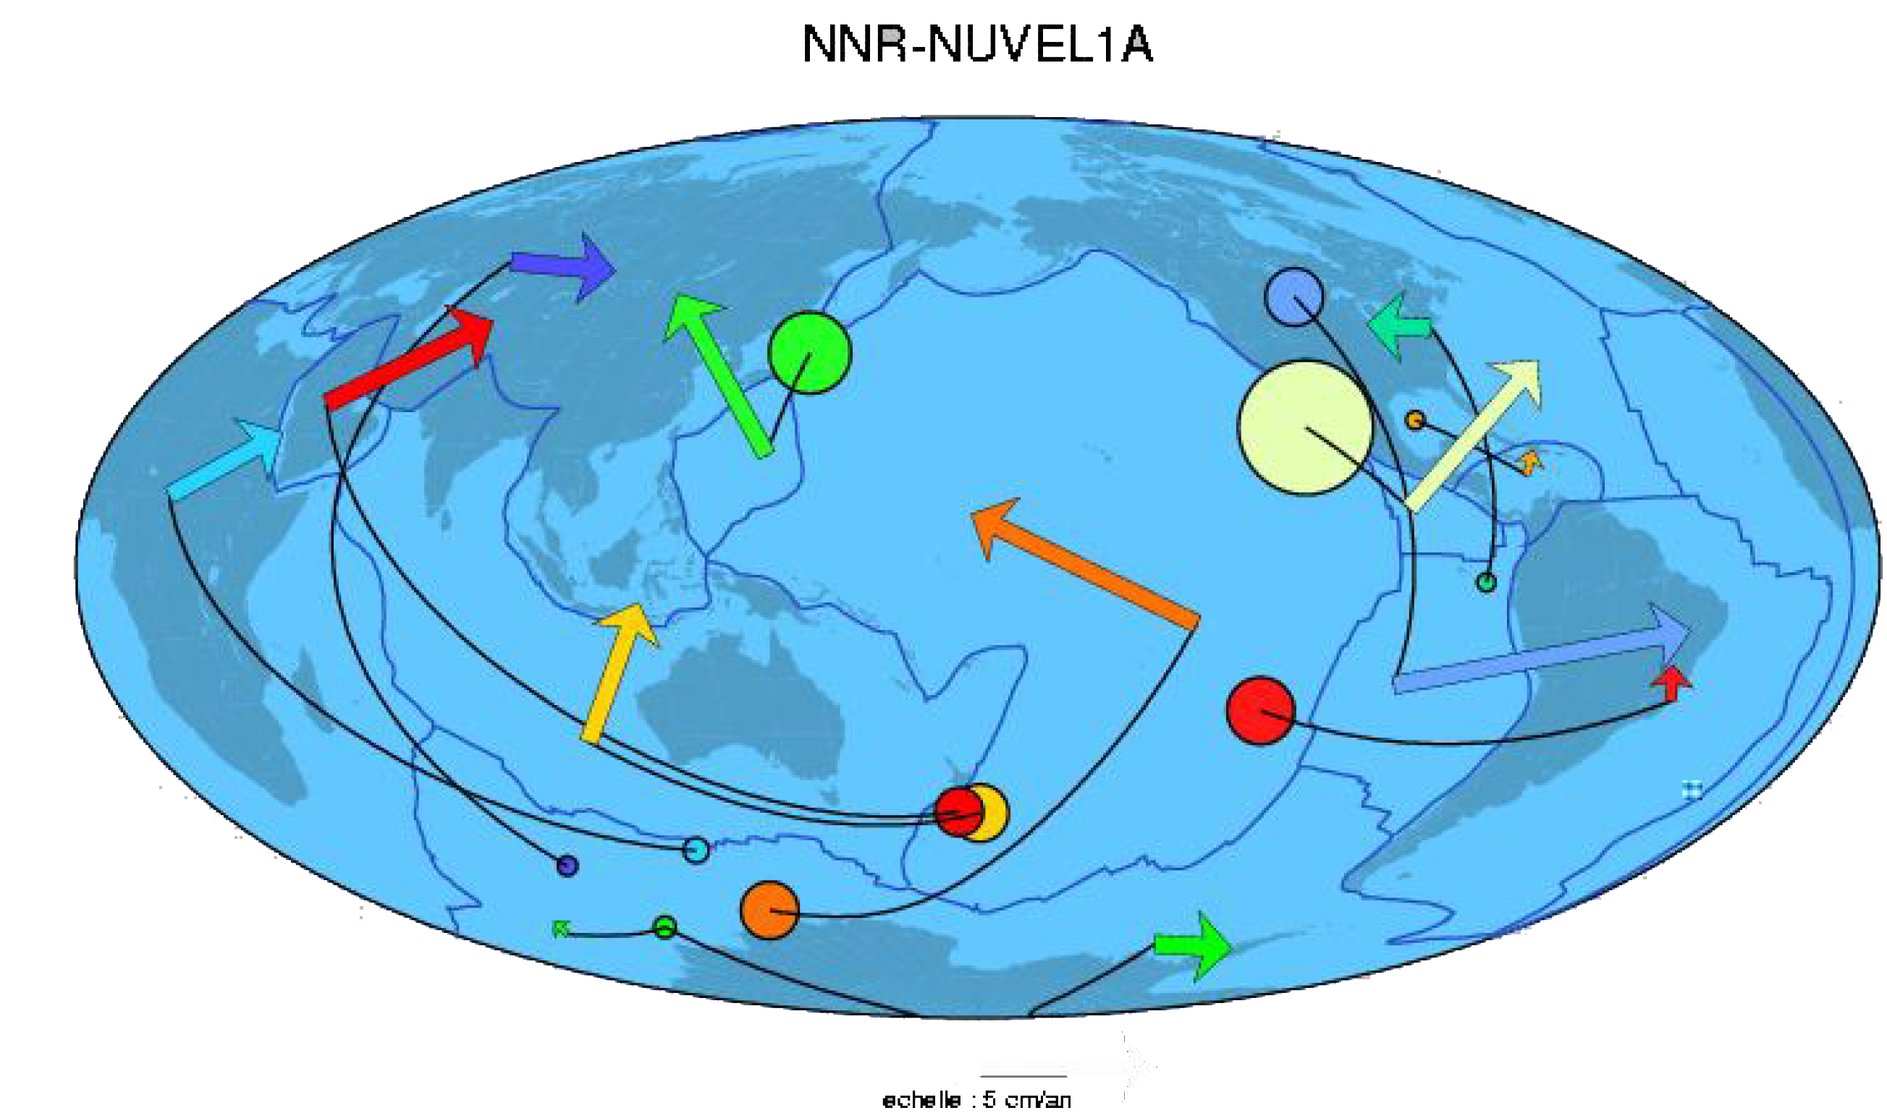

Slide 37
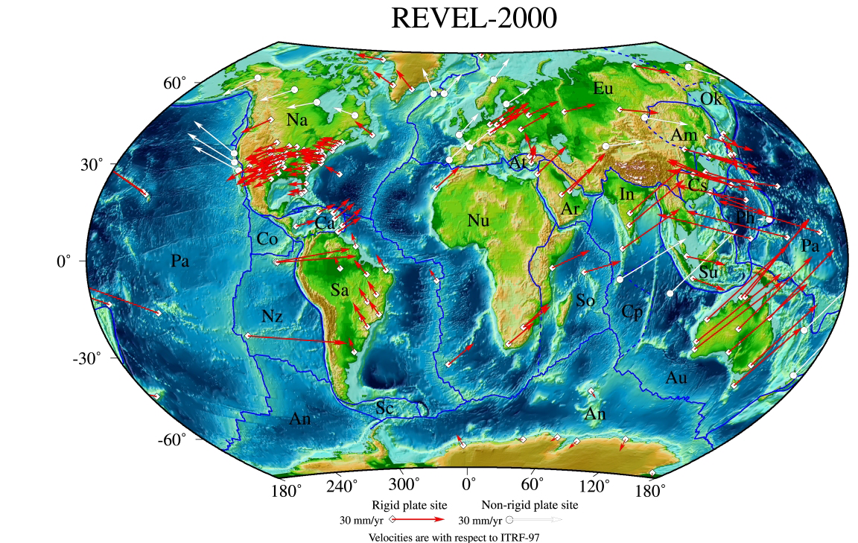
REVEL es de GNSS solamente, pero tiene solo 19 placas.
Notes:
Nota que hay bastante placas que no tiene suficiente datos GNSS – Placa scotia, placa sandwich del sur, placa cocos, … son completamente debajo del mar sin mediciones GNSS.

Slide 38
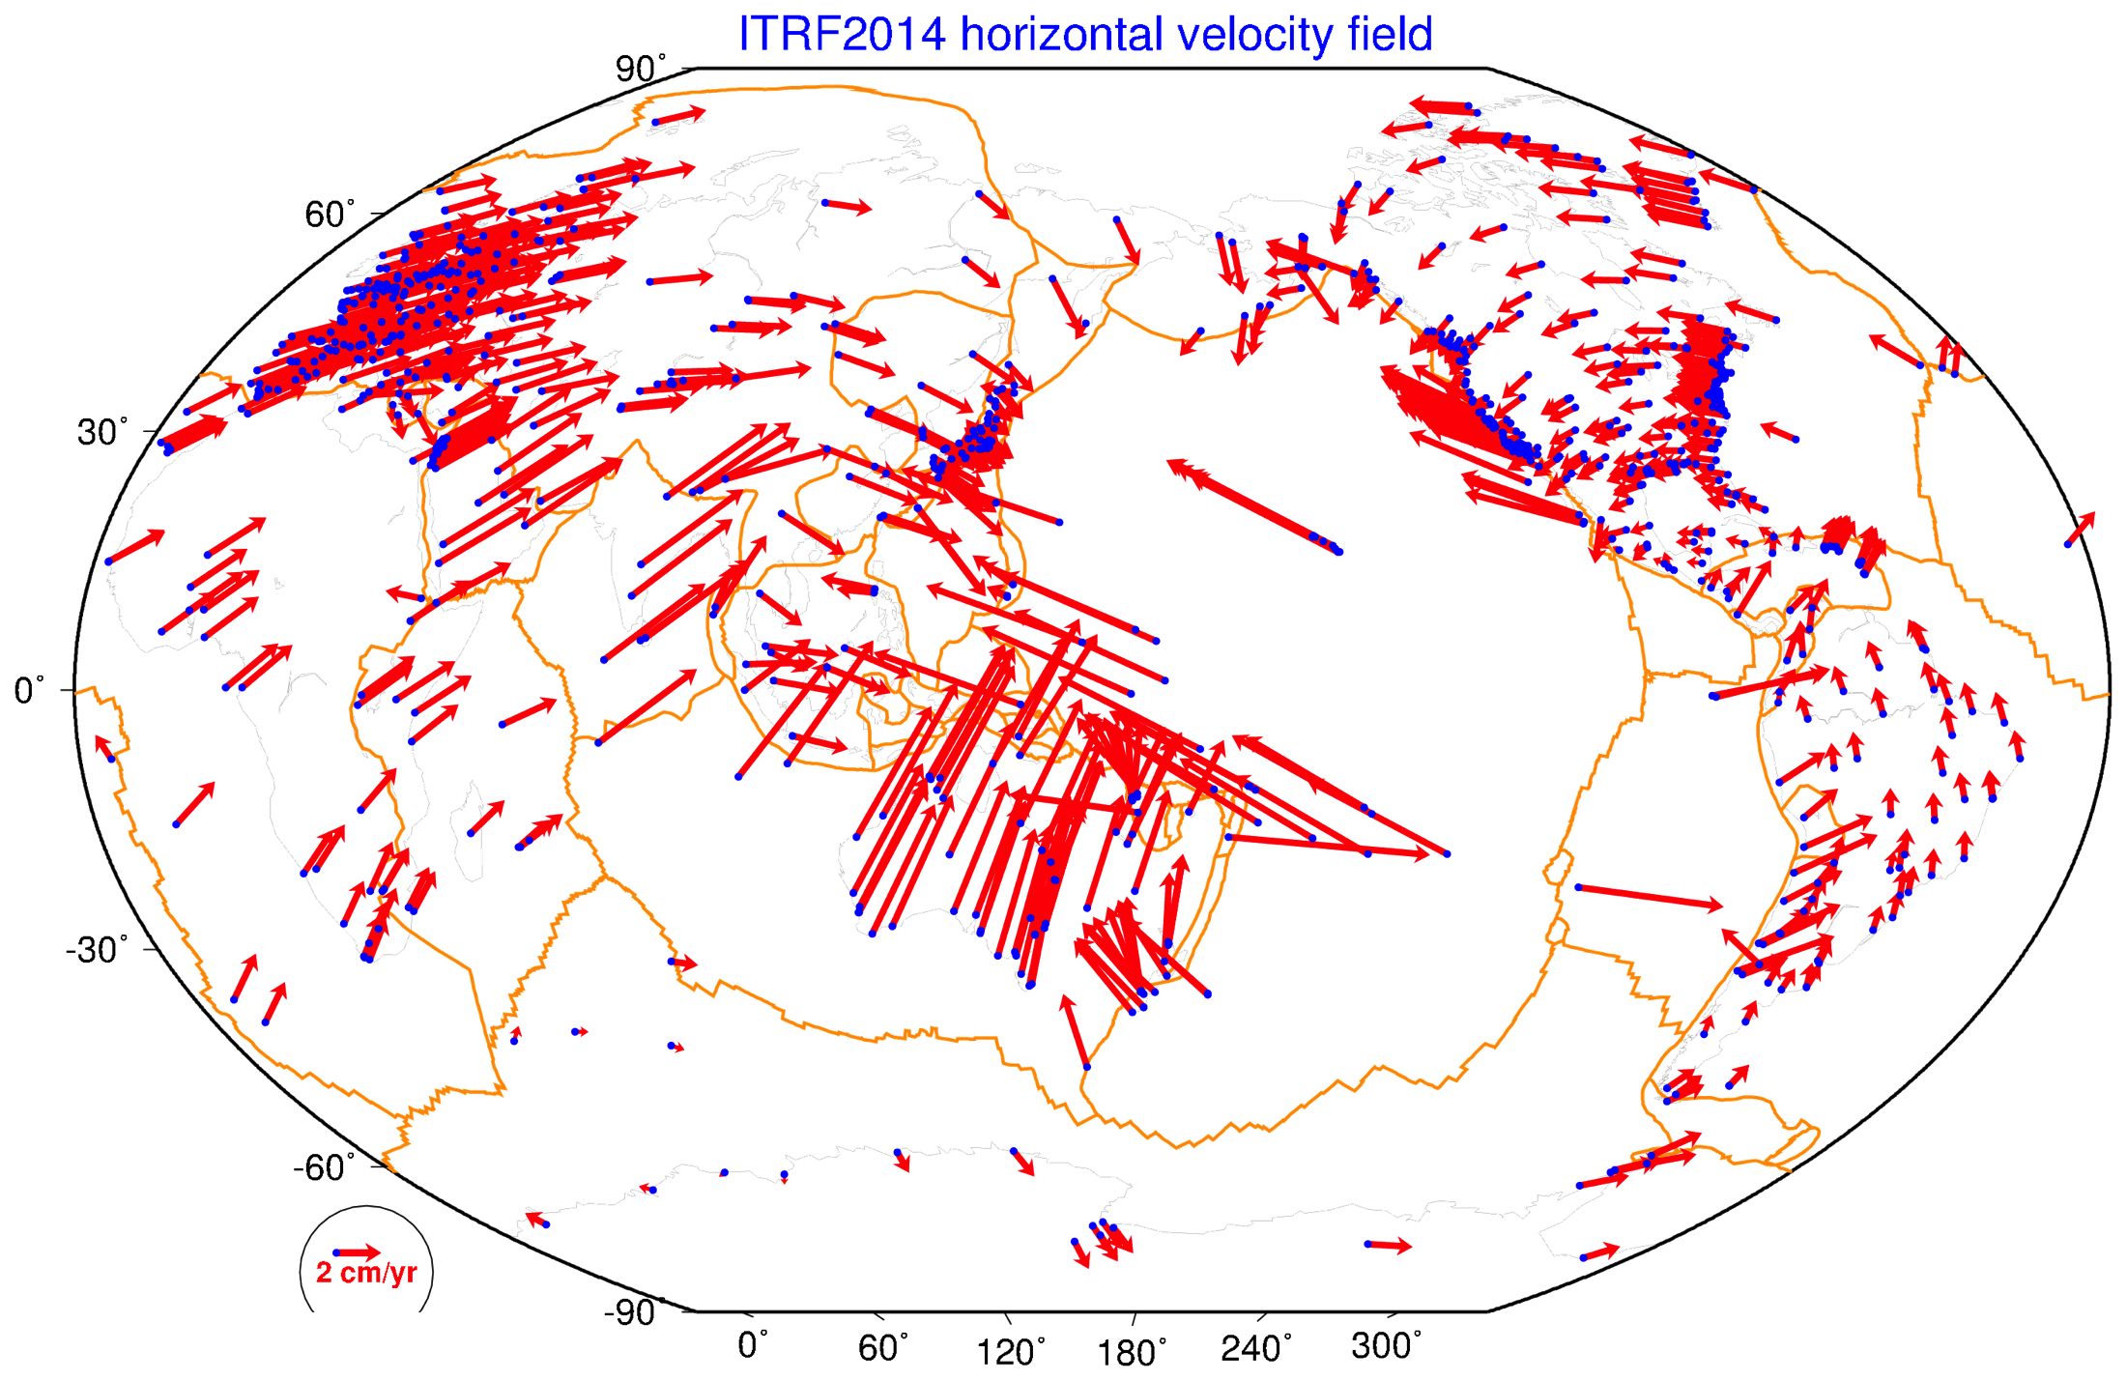
ITRF2014 campo de velocidades horizontales
Notes:
ITRF da un campo de velocidades horizontales, y esta desarrollando también en el vertical.
Toma en cuenta – deformaciones “instantáneas” co sísmicas (modelación de 4000 sismos, si el modelo de Okada predijo un salto mas que 1 mm, incluyó un potencial salto en el serie de tiempo), pos sísmica, y harmónicas.
Sacan todos los efectos non seculares para obtener velocidades (constante magnitud y dirección – si no hay aceleraciones y la velocidad no tiene sentido mas que instantáneo).

Slide 39
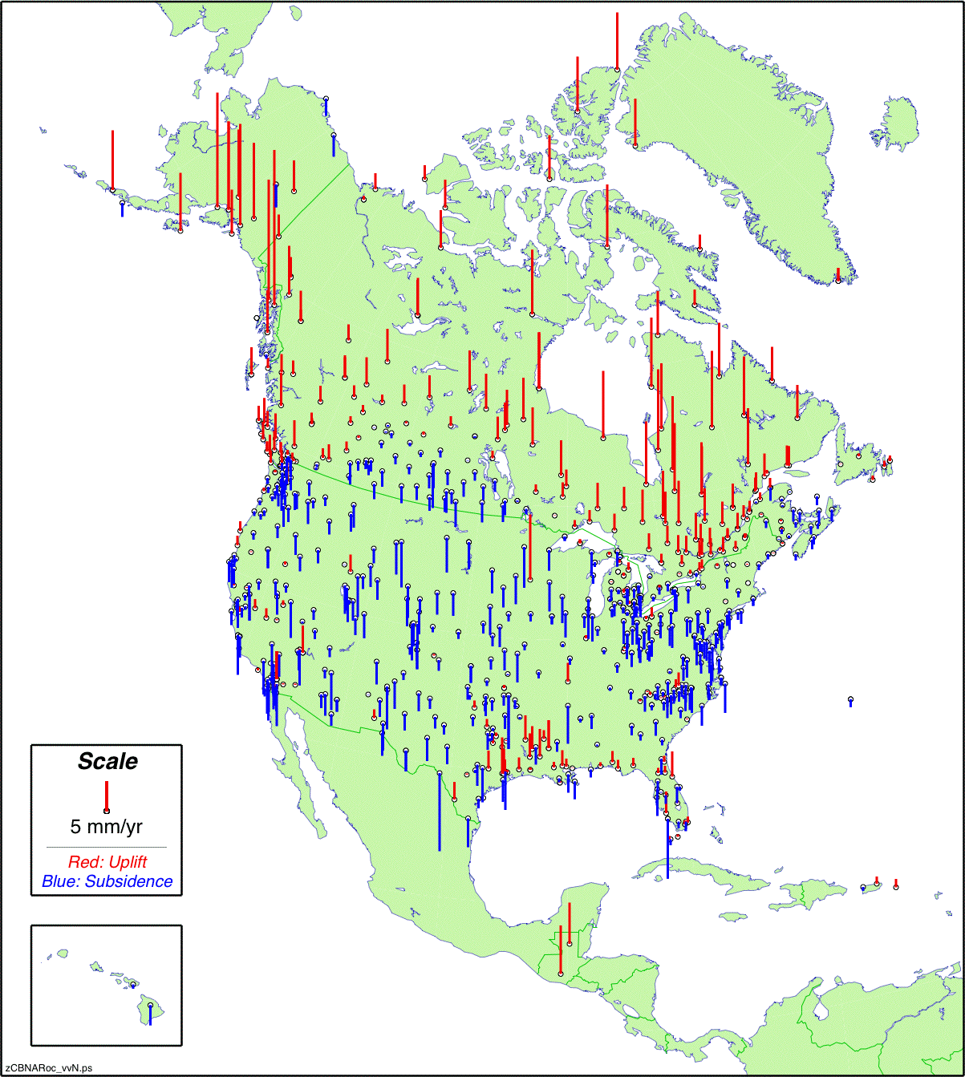
Velocidades verticales
En América del Norte
Los señales en el vertical son relacionadas a cambios de clima, principalmente al ultima desglaciación en el hemisferio norte.
Notes:
.

Slide 40
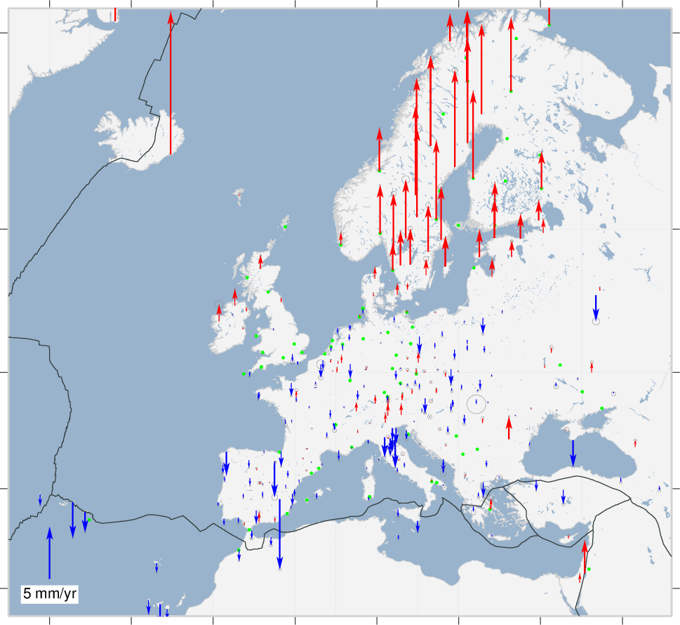
Velocidades verticales
También en Europa.
Notes:
.

Slide 41
No hemos visto en detalle todos las deformaciones que pueden ser detectados por GNSS pero estamos listos a ver los efectos que el movimiento de las placas (movimientos seculares) y movimientos non-seculares afectan al agrimensura.
Notes:
.

Slide 42
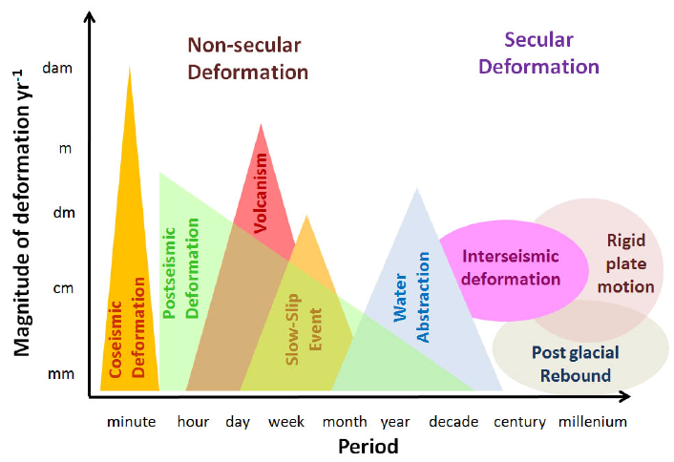
Cuantificación de las deformaciones la la teirra
Notes:
Aquí vemos un grafico que presenta unas distintas fuentes de movimientos seculares y deformaciones non-seculares, sus periodos de actuar, y su ritmo de movimiento (de placas rígidas) o deformación (todos los otros).
Los sistemas GNSS pueden medir esas señales por todo su rango de tiempo y ritmo.
Rígida vs deformación es un función de las “coordinadas” internas/líneas de base/geometría. Si la coordinadas internas son constante, es rígida, si no hay deformación.
Richard Stanway
https://www.researchgate.net/publication/284723859_TS02C_-_Geodetic_Datum_II_Four_Dimensional_Deformation_Modelling_the_link_between_International_Regional_and_Local_Reference_Frames_Four_Dimensional_Deformation_Modelling_the_link_between_Internationa/figures?lo=1

Slide 43
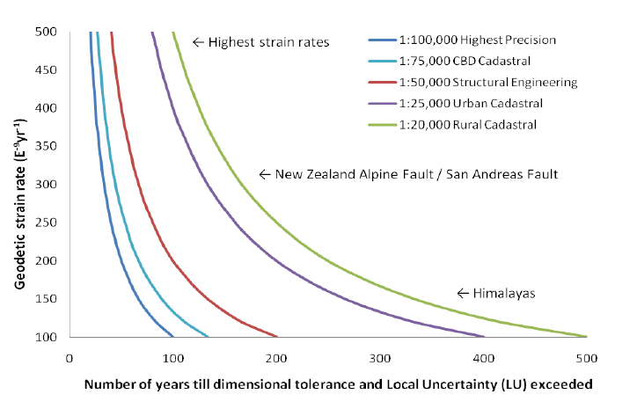
Notes:
Cuantificación del tiempo (eje horizontal) para notar una deformación como función del ritmo de deformación (eje vertical) y la precisión deseada/especificada de las mediciones (cada curva). Nota que la precisión mas alta dibujada es un parte en 10 a la 5, no muy preciso.
El ritmo de deformación aquí (100-500 10⁻⁹, 0.1-0.5 10⁻⁶ ) es similar a la falla de San Andreas.
Depende en donde estas podes tener problemas por no tomar en cuenta la deformación en décadas – hasta con agrimensura tradicional.
Dimensional/Local son coordinadas internas.
Richard Stanway
https://www.researchgate.net/publication/284723859_TS02C_-_Geodetic_Datum_II_Four_Dimensional_Deformation_Modelling_the_link_between_International_Regional_and_Local_Reference_Frames_Four_Dimensional_Deformation_Modelling_the_link_between_Internationa/figures?lo=1
Number of years till LU tolerances are exceeded for differing strain rates and specifications

Slide 44
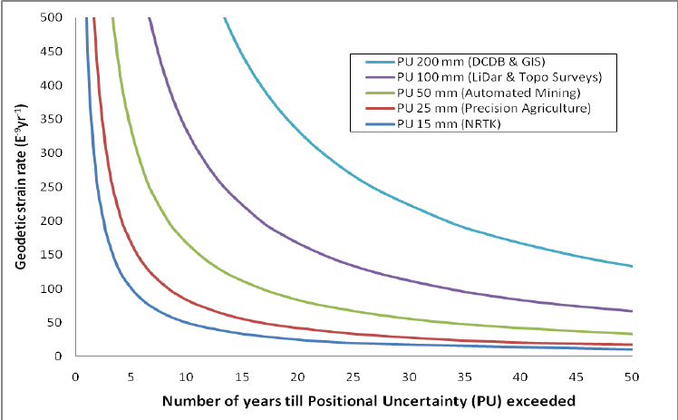
Notes:
Grafico similar al ultimo, pero ahora la precisión/especificación es en posición, o coordinadas externas.
Richard Stanway
https://www.researchgate.net/publication/284723859_TS02C_-_Geodetic_Datum_II_Four_Dimensional_Deformation_Modelling_the_link_between_International_Regional_and_Local_Reference_Frames_Four_Dimensional_Deformation_Modelling_the_link_between_Internationa/figures?lo=1

Slide 45
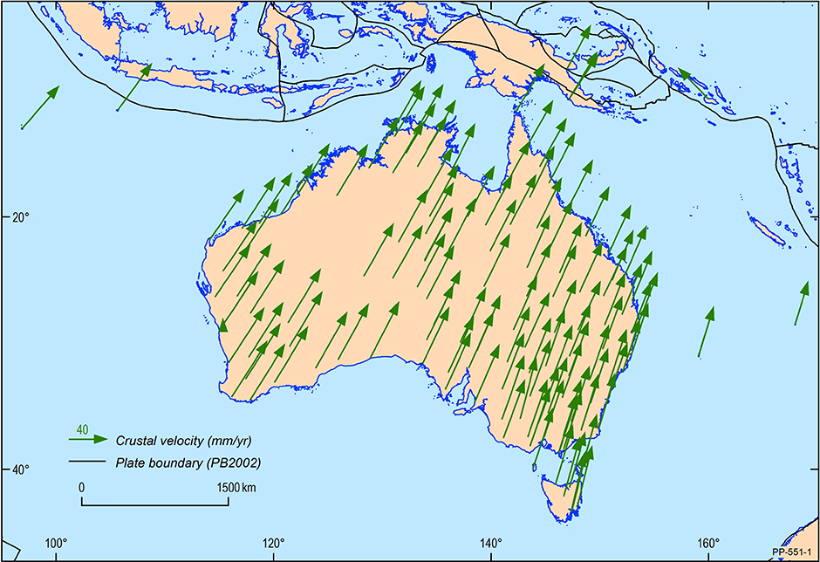
El problema
Notes:
El marco actual de Australia fue implementado en 1964. Desde entonces la placa de Australia ha corrido aproximadamente 1.6 m.
Since the implementation of the previous Australian datum, the Geocentric Datum of Australia 1994 (GDA94), the Australian plate has moved approximately 1.6 m, and Australia's coordinates are no longer aligned with Global Navigation Satellite Systems (GNSS) such as GPS. Differences of this magnitude are significant when it comes to applications that rely on accurate satellite positioning such as in-vehicle navigation, automated mining operations, precision agriculture and surveying where high absolute accuracies are required. To address this, Australia has implemented a new datum known as the Geocentric Datum of Australia 2020 (GDA2020)..

